Slide 1




114學年度學生汽、機車停車證
申請流程圖
1
GOOGLE表單申請
2
抽籤
8/15 12:00 ~ 9/10 12:00
9/11
查詢中籤名單
列印班級報表
4
至總務處繳費
3
9/15 9:00
9/12 12:00
開放各系、所，以班級為單位派一位代表，依規定時間至總務處辦理繳費
(請勿自行繳費)
校務資訊系統→汽機車停車位申請系統→
停車場申請報表(汽車/機車)→
請班級代表協助匯出PDF列印及統一收費
(無班代者亦可攜報表依規定時間辦理)
5
完成申辦
如進出有問題請洽警衛、總務處協助，請勿自行繳費，由於憑證採電子發票恕不辦理退款
請於9/30前重新進入停車場，
以完成車牌辨識資料轉換

Slide 2
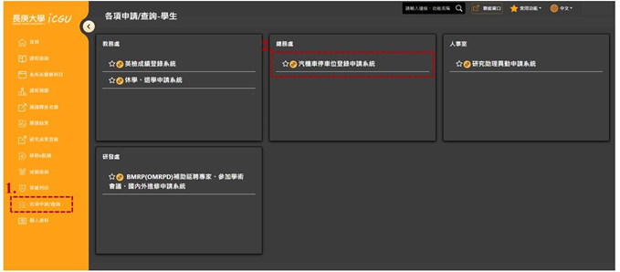
長庚大學ICGU汽機車停車位中籤查詢操作流程圖
登入ICGU，於左側先選擇各項申請/查詢，再選擇汽機車停車位登錄申請系統。

Slide 3
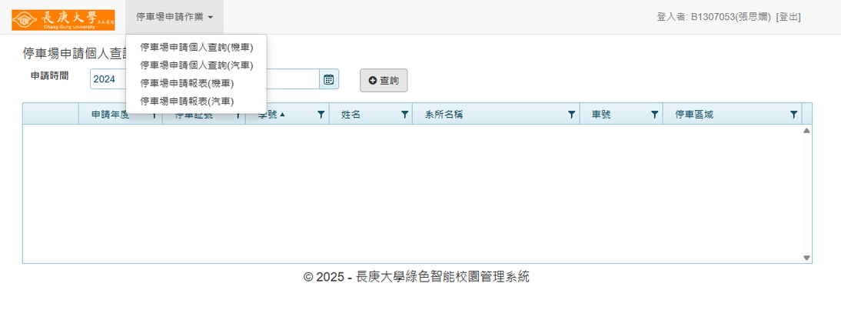
接著點選上方的停車場申請作業，再點選停車場申請報表(機車)或停車場申請報表(汽車)。

Slide 4
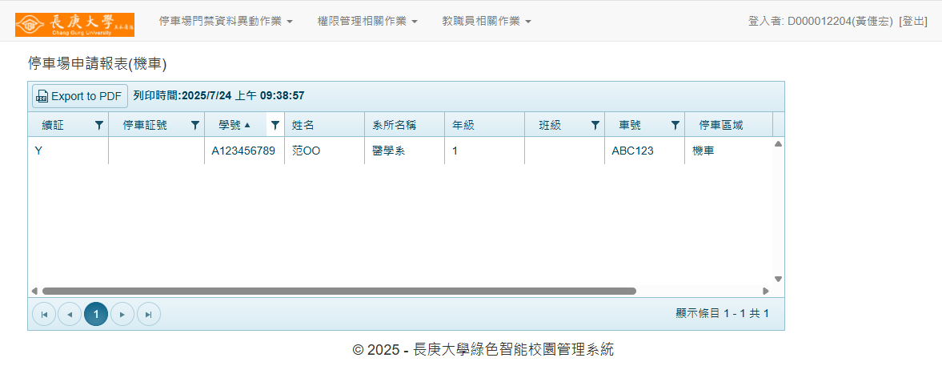
確認資料無誤後請班級代表協助點選”Export to PDF”列印報表並收繳費用後，依規定時間至總務處統一辦理。

